Slide 1
Beyond Human Forgeries: An Investigation into Detecting Diffusion-Generated Handwriting
【論文リンク】
【文献概要】
・ 技術カテゴリ:偽造検出
・技術概要/ポイント:
・小型の畳み込みニューラルネットワーク（ResNet18）を用いて、合成手書きデータの識別が可能であることを示した。
・ 言語依存性: あり
・ 自部門技術との関係性:
・ 適応できる製品像:
・ 執筆機関:フリードリヒ・アレクサンダー大学（ドイツ）、EPITA（フランス）
・ 検証性（コードやデータの公開状況、再現実験の可否など）: なし
Notes:
論文集ダイレクトリンク
https://canoninc.sharepoint.com/sites/NewOfficeResearch/Shared%20Documents/%E5%AD%A6%E4%BC%9A%E6%83%85%E5%A0%B1/DAS2022/%E8%AB%96%E6%96%87%E9%9B%86/2022_Book_DocumentAnalysisSystems.pdf
ショートペーパーダイレクトリンク
https://canoninc.sharepoint.com/sites/NewOfficeResearch/Shared%20Documents/%E5%AD%A6%E4%BC%9A%E6%83%85%E5%A0%B1/DAS2022/%E8%AB%96%E6%96%87%E9%9B%86/DAS2022_short-paper-booklet.pdf

Slide 2
Beyond Human Forgeries: An Investigation into Detecting Diffusion-Generated Handwriting
課題
画像生成AIによる、手書き文字の偽造検知
最近の画像生成AIは人の手書き文字をリアルに模倣することが可能である。
近い将来、手書きの偽造に使用される可能性がある。
手書き文字の偽造検出が必要になってくる。

Slide 3
Beyond Human Forgeries: An Investigation into Detecting Diffusion-Generated Handwriting
この論文で取り上げる手書き生成モデル
人の手書きの特徴（字形、字の大きさ、傾き、筆圧など）を学習し、そのスタイルを模倣して新たなテキストを生成する
WordStylist
拡散モデル（LDM）をベースにした手法
モデルはノイズが加えられたデータから元のデータを再構築する方法を学習する。
ノイズを段階的に取り除き、元のデータの特徴を復元する方法を学習する。
生成段階では、モデルは純粋なノイズから出発し、学習したノイズの除去プロセスを用いて、リアルな手書きデータを段階的に生成する。
GANwriting
GAN（Generative Adversarial Network）をベースにした手法
SmartPatch
GANwritingをベースにした手法
画像全体だけでなく、個々のパッチ（画像の一部）を独立したエンティティとして扱い、それぞれを細かく調整してリアルな画像を生成する。

Slide 4
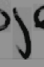
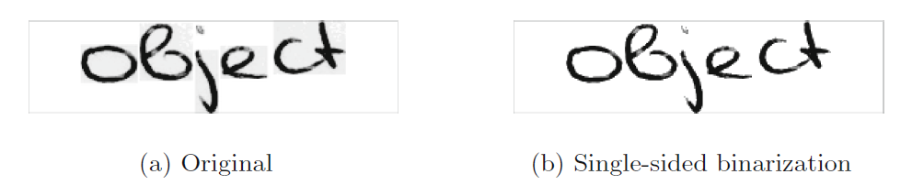
Beyond Human Forgeries: An Investigation into Detecting Diffusion-Generated Handwriting
偽造検知手段
ResNet18をベースとした分類モデルを使用
IAMデータセットから得られた実データとWordStylistで生成された合成データを分類。
データの前処理として「single-sided二値化」を適用してトレーニング。
画像（文字）全体ではなく、特定の箇所にのみ二値化を適用する。
学習：
文字周辺の背景と
文字から離れた背景の濃度が異なる
→文字周辺のみで二値化した？
（IAMデータセット）

Slide 5
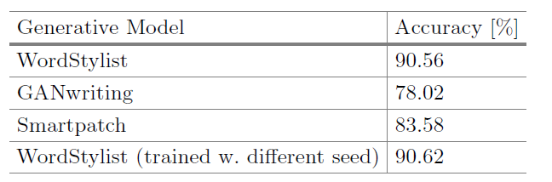
Beyond Human Forgeries: An Investigation into Detecting Diffusion-Generated Handwriting
結果
約90%の精度で合成手書きデータと実データを識別することができた。
異なるモデルで生成した手書き画像も、高い精度で分類できている。

Slide 6
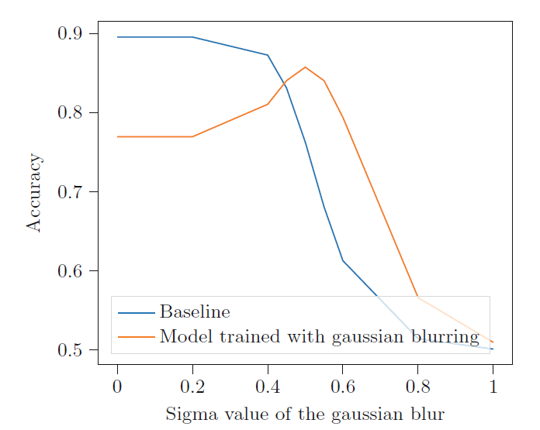
Beyond Human Forgeries: An Investigation into Detecting Diffusion-Generated Handwriting
結果
画像にぼかしを入れると精度は落ちる。
ぼかし（σ=0.538）を加えた画像を学習させると、加えたσの値をピークとした精度分布になる。
偽造検知において、ぼかしを考慮することが重要である。

Slide 7
Beyond Human Forgeries: An Investigation into Detecting Diffusion-Generated Handwriting
まとめ
ResNet18をベースとした分類モデルを使用して偽造手書き文字検知した。
IAMデータセットとWordStylistを生成された合成データを学習した。
約90％の精度でIAMデータセットとWordStylistの分類に成功した。
ぼかしにより精度が変動するので、偽造検知にはぼかしの考慮が必要である。
所感
意外と高精度で偽造検知ができることが分かった。
ただ、生成後に複数の画処理を加えてしまえば検知は困難になると思われるので、実際の偽造検知は難しいのだろうという印象。

Slide 8
議事録

